Slide 1


빅데이터 플랫폼 및 센터의 데이터 연계‧활용 기반을 마련하기 위한
빅데이터 플랫폼 및 센터 데이터 표준화 및 품질관리
현장 컨설팅 결과 보고서(2차)
2020.12.31

Slide 2
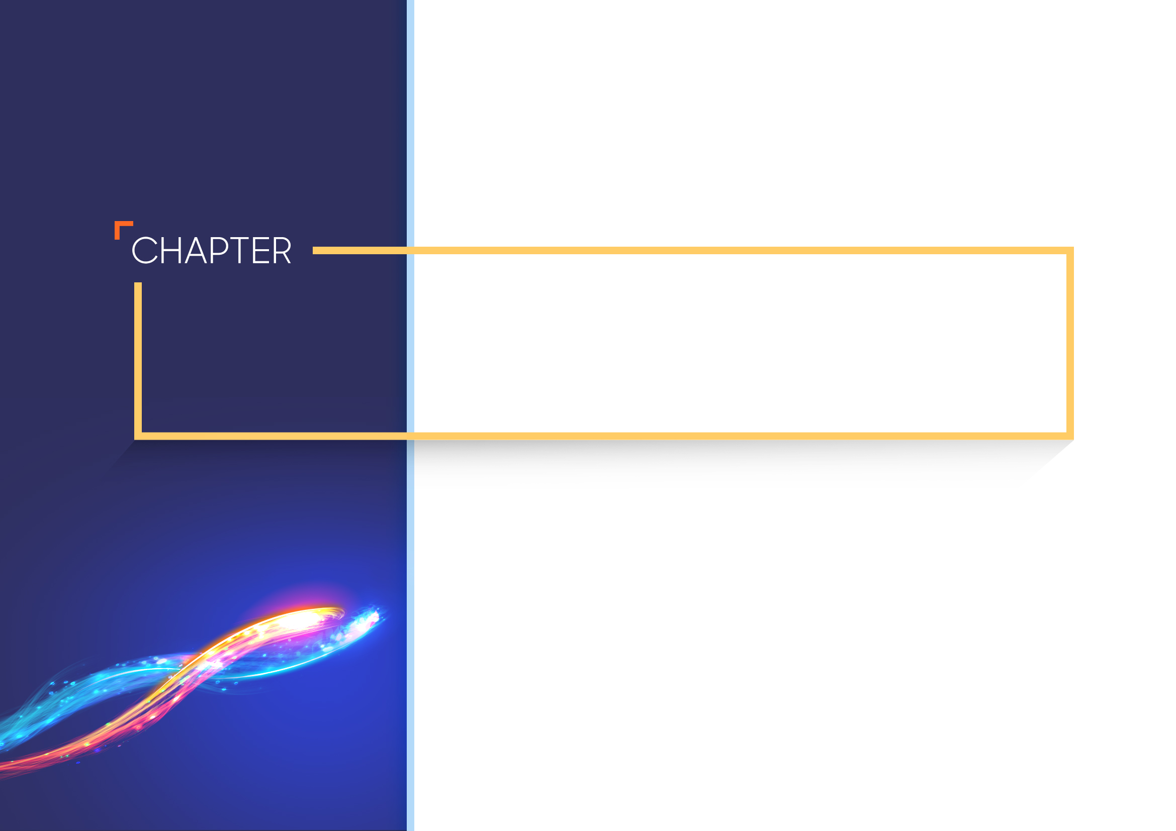
I
현장 컨설팅 및 교육 개요
Notes:
및

Slide 3



현장컨설팅 목적
현장컨설팅 대상 (10개 플랫폼)
교통
플랫폼
금융
플랫폼
문화
플랫폼
산림
플랫폼
유통·물류
플랫폼
중소기업
플랫폼
지역경제
플랫폼
통신
플랫폼
헬스케어
플랫폼
환경
플랫폼
현장지원 컨설팅을 통한 빅데이터 플랫폼 품질관리수준 향상
사전점검
현장교육(방법론,진단도구)
확인점검
품질진단 진행상황 확인
- 진단 대상 시스템 구축, 개발 단계 산출물
현황 등
컨설팅 요청 사항 수집
- 지원요청 우선순위 및 일정
품질관리 현황정보
-
품질진단 방법론(가이드) 교육
- 단계별 진단기준 및 절차 - 품질진단 산출물 작성 방법
데이터 품질진단 현장 지원
- 각 단계별 품질진단 방법 - 지표별 품질진단 방법(값, 구조,
표준, 관리체계)
- 데이터 품질진단 사례 교육
데이터 품질진단 확인점검 결과 확인(현장 컨설팅)
- 산출물 보완 사항 - 진단방법 보완

Slide 4
현장컨설팅 지원조직 구성
품질관리사업단 PM
본사 기술지원조직
품질관리지원 컨설팅팀
품질관리체계 수립팀
플랫폼 | 주관기관명 | 지원인력
 |  | 정 | 부
지역경제 | 아임클라우드 | 김태연 | 김잔디
환경 | 수자원공사 | 고민수 | 김정욱
문화 | 문화정보원 | 이종영 | 고민수
산림 | 임업진흥원 | 이종영 | 이민성
금융 | 비씨카드 | 이종영 | 이민성
유통소비 | 메일방송 | 이종영 | 이민성
통신 | 케이티 | 김태연 | 박수현
교통 | 교통연구원 | 김태연 | 백하연
중소기업 | 더존비즈온 | 김태연 | 백하연
헬스케어 | 국립암센터 | 고민수 | 김정욱

Slide 5
현장컨설팅 수행 일정
수행항목 | 수행내용요약 | 일정
 |  | 9월 |  |  |  | 10월 |  |  |  | 11월 |  |  |  | 12월
 |  | 1W | 2W | 3W | 4W | 1W | 2W | 3W | 4W | 1W | 2W | 3W | 4W | 1W | 2W | 3W | 4W
컨설팅 일정 수립 | 플랫폼 별 품질진단 지원 컨설팅 일정 수립 | 상시
현장컨설팅 안내 | 플랫폼 별 품질진단 현장컨설팅 실시 안내 | 상시
품질진단 사전 점검 | 플랫폼 별 품질진단 준비 등 진행 상황 점검
현장교육 (방법론,진단도구) | 품질진단 가이드 및 품질진단도구(NDQ) 교육
확인 점검 | 품질진단결과 확인 및 시정조치 확인 점검
기술지원 | 진단결과 분석 등 기술지원

Slide 6
현장컨설팅 수행 활동
수행항목 | 활동 | 수행 내용
컨설팅 일정 수립 현장컨설팅 안내 | 플랫폼 요청사항 분석 | 플랫폼의 품질진단 컨설팅 요청사항을 구체적으로 분석
 | 플랫폼 현황 검토 | 품질진단 역량, 품질진단 일정, 자체진단 결과, 기타 데이터 품질이슈를 확인
 | 현장컨설팅 수행계획 수립 | 컨설팅 대상 및 범위 등 컨설팅 수행계획서 작성
 | 자료준비 | 품질진단 방법론(가이드), 템플릿, 전문기술지원 관련 참고자료 등
품질진단 사전 점검 현장교육(방법론, 진단도구) 기술지원 | 방법론(가이드) 교육 | 데이터 분류체계, 진단기법 등 설명
 | 품질진단 산출물 작성방법 설명 | 관련 산출물 작성 방법 설명
 | 품질진단 기법 기술지원 | 진단결과 분석 등 기술지원
 | 품질진단 관련 자료제공 | 품질진단 도구 적용 및 활용 사례, 각종 진단쿼리 제공
 | 현장 품질진단 관련 문의 응대 | 현장에서 플랫폼 담당자의 문의에 대한 응대
확인 점검(차수 별) | 현장컨설팅 수행결과 보고 | 현장 컨설팅수행 결과서 작성 및 제출
 | 플랫폼 후속지원 | 플랫폼 요청사항 추가 지원 및 확인

Slide 7
Ⅱ
플랫폼 별 교육 및 컨설팅 결과
Notes:
및

Slide 8
교통플랫폼 교육 및 컨설팅 결과
플랫폼명 | 교통 플랫폼
주관기관 | 한국도로공사
수행사 | 모비젠
현장컨설팅 유형 확인 | 1.사전점검 | 2. 1차 교육 및 컨설팅 | 3. 2차 교육 및 컨설팅
 | 20201020 | 201103(표준,품질 담당자 2명) *코로나 대응 이슈로 비대면으로 실시 | 201203(표준, 품질담당자 3명)
교육 및 컨설팅 내용 | 품질진단 방법론 교육(지표 및 진단방법) 품질진단 산출물 작성 관련 교육 문서 검증 사항 미비 항목 컨설팅 현재 지번 주소 관리만 진행 중, 향후 도로명 주소 관리의 필요성 교육 NDQ 점검 내용 중, 정상이라 판단된 자료라도, 좀 더 확실할 품질 관리를 위하여 실제 자료 검토 필요성 교육 비정형 데이터의 메타데이터 요청이 있을 예정, 미리 준비 요청 FID-NDQ-003(코드(허용범위 분석 – 성별))은 성별 이외의 코드성 자료에 대한 데이터도 검사대상에 포함 쿼리검증 단계별로 전송해도 결과값 피드백 가능 IRIS 데이터베이스 Comment 기능 교육 - 점검에 필요한 테이블 정의서 추출방법

Slide 9
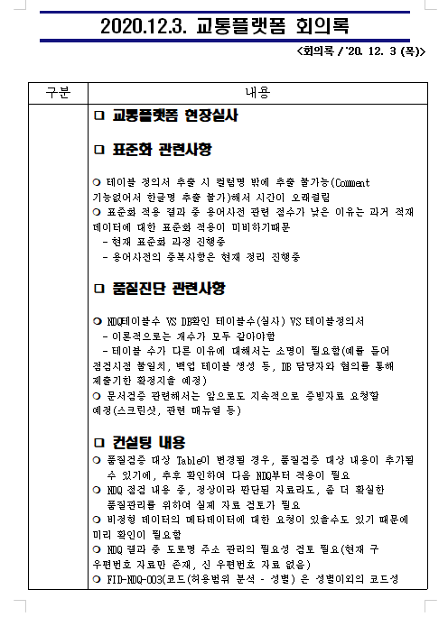
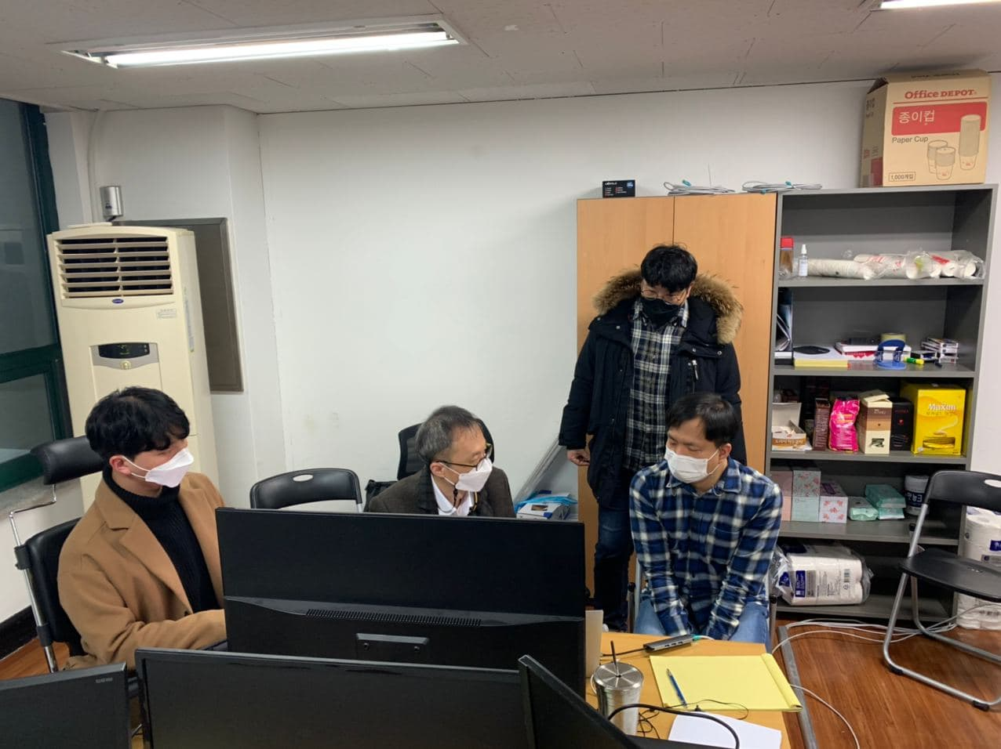
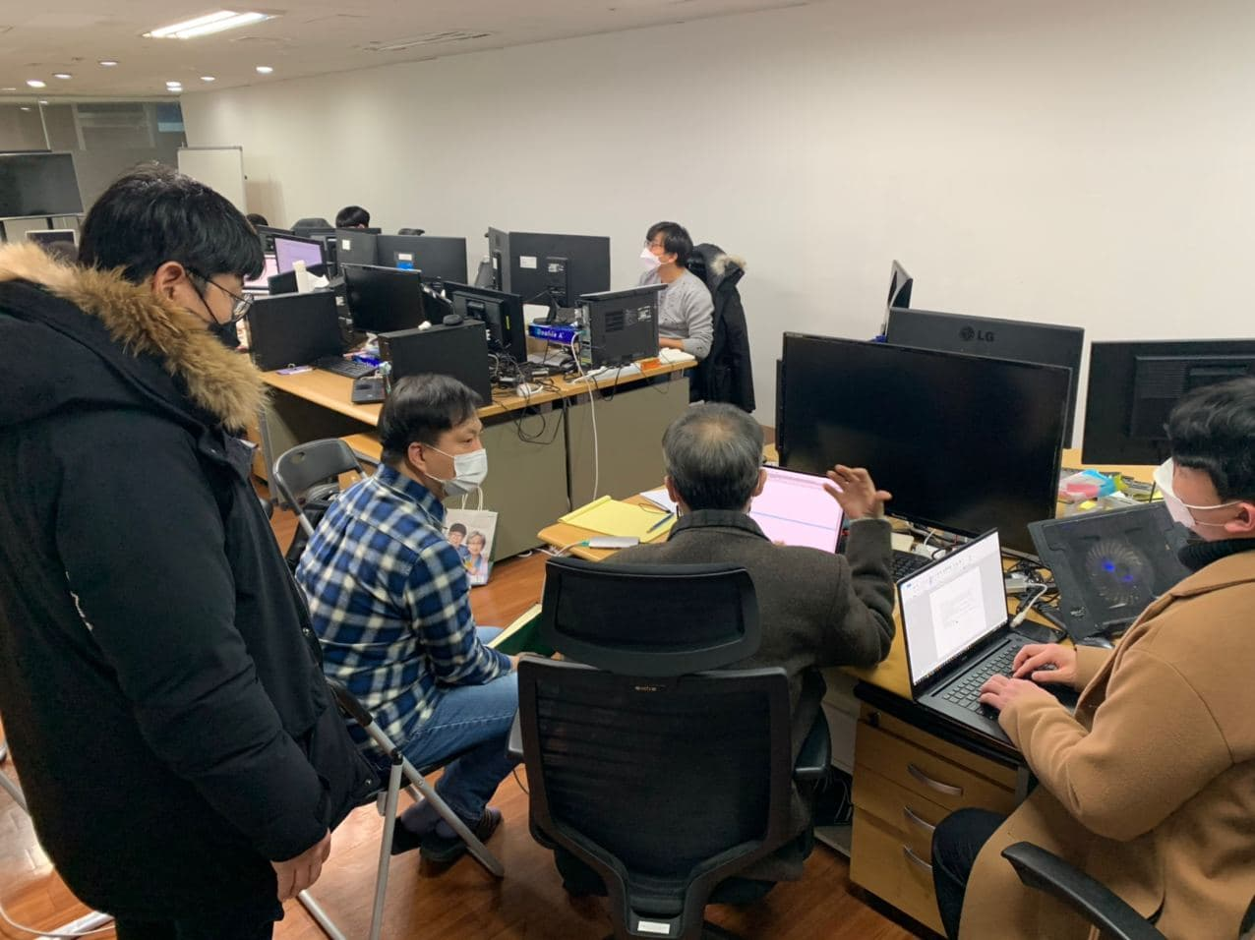
교통플랫폼 교육 및 컨설팅 결과
<교육 결과서>
<교육 현장 사진>

Slide 10
교통플랫폼 교육 및 컨설팅 결과
항목 | 세부항목 | 1차 | 2차 | 3차
DB 구성 | DB 사용자 구분 | 91.67 | 100 | 100
 | DB 서비스 지원 | 2
 | 사용목적에 대한 DB 구성 | 2
DB 관리 | 백업 대상 | 100 | 100 | 100
 | DB 최신화 | 2
 | DB 수행속도 최적화 | 2
 | 액티브 세션 관리 | 2
 | SQL 응답시간 관리 | 2
 | 동시접속자수 관리 | 2
DB 설계 | 마스터 자료의 분리 설계/관리 | 100 | 100 | 100
DB 활용 | 민감정보 처리 방안 | 100 | 100 | 100
 | Data 접근권한 설정 | 2
 | 사용자 계정 관리 | 2
 | 데이터 암호화 대상 식별 | 2
 | Database 관리 Tool에 대한 제어 | 2
 | 비정형 Data 관리 | 2
항목 | 1차(오류율) | 항목 | 2차(오류율) | 3차(오류율)
자료 통일성 | 62.96% | 코드(허용범위 분석) - 여부 | 87.62% | 0.00%
코드형 자료 | 자료 미제출 | 코드(허용범위 분석) - 유무 | 검증자료 미존재 | 검증자료 미존재
자료 형식 | 자료 미제출 | 코드(허용범위 분석) - 성별 | 5.43% | 3.20%
유일성 | 자료 미제출 | 자료형식 - 전화번호 | 41.21% | 10.99%
날짜자료 | 69.82% | 자료형식 - 우편번호 | 0.000% | 0.00%
 |  | 자료형식 - 날짜(문자형) | 0.007% | 0.00%
 |  | 완전성 - Not Null 컬럼 | 검증자료 미존재 | 검증자료 미존재
 |  | 날짜범위 유효성 | 45.00% | 0.00%

Slide 11
금융플랫폼 교육 및 컨설팅 결과
플랫폼명 | 금융 플랫폼
주관기관 | 비씨카드
수행사 | 알앤비소프트
현장컨설팅 유형 확인 | 1.사전점검 | 2. 1차 교육 및 컨설팅 | 3. 2차 교육 및 컨설팅
 | 20201020 | 201030(표준,품질 담당자 2명) *코로나 대응 이슈로 비대면으로 실시 | 201130(표준,품질 담당자 2명) *코로나 대응 이슈로 비대면으로 실시
교육 및 컨설팅 내용 | 품질진단 방법론 교육(지표 및 진단방법) 품질진단 산출물 작성 관련 교육 문서검증 자료 송부 시 금융 플랫폼 특성상 자료 첨부 절차가 복잡함 - 점검항목과 일정에 대해 공지를 하고 진행하기 때문에 필요한 자료를 미리 준비해야함 - 내부 규정상 외부로 전송할 수 없는 문서(매뉴얼 등)는 문서의 표지라도 캡처해서 첨부해야 증빙자료로 인정 가능 전수 검사의 중요성 교육 - 2020년에 새로 적재한 데이터 외에도 2019년 데이터, 구매 데이터도 점검 대상임 - 따라서 2019년 데이터, 구매 데이터 또한 NIA의 품질관리 기준에 맞게 관리해야함 문서 검증 자료 미비 항목에 대해서 품질 관리체계에 대한 프로세스 확립 필요성 컨설팅 데이터베이스 주요한 업데이트 발생 시 이에 대한 대비(업데이트/패치) 필요성 교육 NDQ 결과 전송 시 파일 크기가 매우 큰 경우 결과 데이터를 불러오는데 오류가 발생할 수 있음 - 용량이 100MB를 초과하는 경우에는 결과를 항목별로 분리하여 전송 요청 Not Null 컬럼에 오류 데이터가 다수 존재 - 관리 방법론 교육

Slide 12
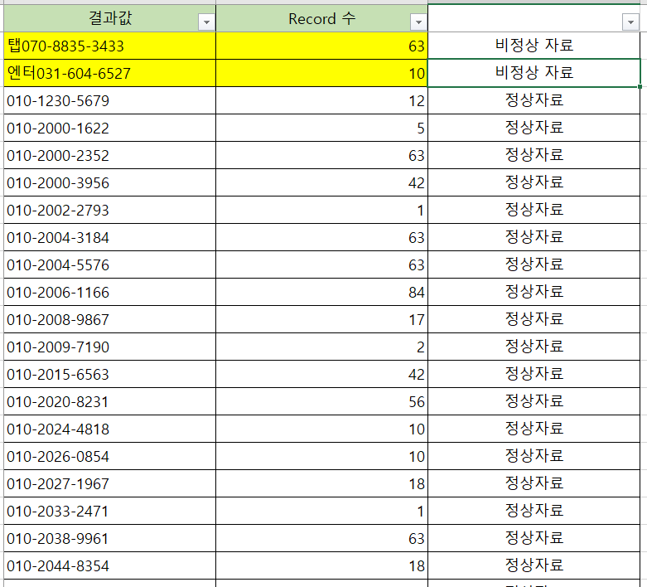
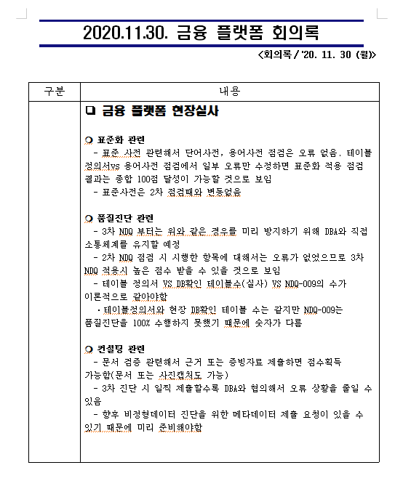
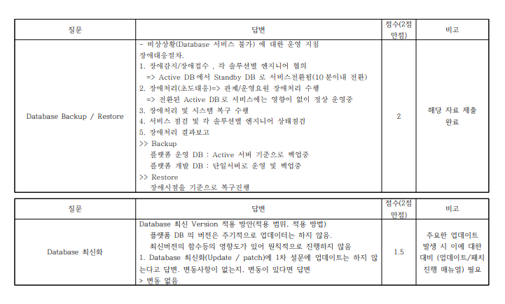
금융플랫폼 교육 및 컨설팅 결과
<교육 결과서>
<교육 자료>

Slide 13
금융플랫폼 교육 및 컨설팅 결과
항목 | 세부항목 | 1차 | 2차 | 3차
DB 구성 | DB 사용자 구분 | 100 | 100 | 100
 | DB 서비스 지원 | 2
 | 사용목적에 대한 DB 구성 | 2
DB 관리 | 백업 대상 | 70.83 | 91.67 | 91.67
 | DB 최신화 | 2
 | DB 수행속도 최적화 | 2
 | 액티브 세션 관리 | 2
 | SQL 응답시간 관리 | 2
 | 동시접속자수 관리 | 2
DB 설계 | 마스터 자료의 분리 설계/관리 | 75 | 100 | 100
DB 활용 | 민감정보 처리 방안 | 90 | 100 | 95.83
 | Data 접근권한 설정 | 2
 | 사용자 계정 관리 | 2
 | 데이터 암호화 대상 식별 | 2
 | Database 관리 Tool에 대한 제어 | 2
 | 비정형 Data 관리 | 2
항목 | 1차(오류율) | 항목 | 2차(오류율) | 3차(오류율)
자료 통일성 | 36.84% | 코드(허용범위 분석) - 여부 | 0.00% | 0.00%
코드형 자료 | 0% | 코드(허용범위 분석) - 유무 | 검증자료 미존재 | 0.00%
자료 형식 | 0% | 코드(허용범위 분석) - 성별 | 3.08% | 0.06%
유일성 | 검증자료 미존재 | 자료형식 - 전화번호 | 0.02% | 0.47%
날짜자료 | 70.1% | 자료형식 - 우편번호 | 0.00% | 0.06%
 |  | 자료형식 - 날짜(문자형) | 0.00% | 0.00%
 |  | 완전성 - Not Null 컬럼 | 0.00% | 0.58%
 |  | 날짜범위 유효성 | 0.00% | 0.00%

Slide 14
문화플랫폼 교육 및 컨설팅 결과
플랫폼명 | 문화 플랫폼
주관기관 | 한국문화정보원
수행사 | 한국문화정보원
현장컨설팅 유형 확인 | 1.사전점검 | 2. 1차 교육 및 컨설팅 | 3. 2차 교육 및 컨설팅
 | 201021 | 201102(표준,품질 담당자 2명) *코로나 대응 이슈로 비대면으로 실시 | 201126(표준,품질 담당자 2명)
교육 및 컨설팅 내용 | 품질진단 방법론 교육(지표 및 진단방법) 품질진단 산출물 작성 관련 교육 전수 검사의 중요성 교육 - 2020년에 새로 적재한 데이터 외에도 2019년 데이터, 구매 데이터도 점검 대상임 - 따라서 2019년 데이터, 구매 데이터 또한 NIA의 품질관리 기준에 맞게 관리해야함 문서 검증 산출물 작성 시 현재 관리하고 있지 않은 항목에 대해서도 향후 데이터를 위한 관리 필요성 교육 현재 비정형 데이터가 존재하지 않아 따로 관리를 하지 않고 있지만, 향후 생성될 비정형 데이터를 대비해 관리 절차 등 확립 필요성 교육 자료형식-날짜(문자형) 자료에 오류 다수 존재 - 관리 방법론, 수정방안 교육 (질문)데이터를 많이 생산한 플랫폼은 성과를 많이 낸 것에 대해 많은 책임이 부여되는데 이에 대한 방안 - 무조건 많은 양의 데이터를 생산하는 것이 중요한 것이 아니라 일정 수준 이상의 품질을 갖추어야함 - 처음부터 양질의 데이터가 생산되면 좋지만, 이후 품질관리를 통해 품질 향상도를 보여주는 것이 중요함 - 생성 데이터의 양에 대한 평가 가중치는 아울네스트 측에서 평가할 내용이 아님

Slide 15
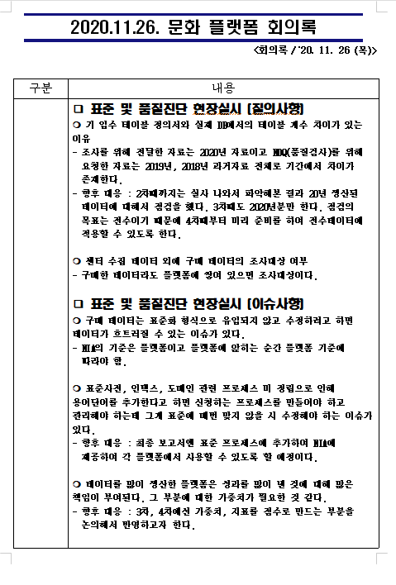
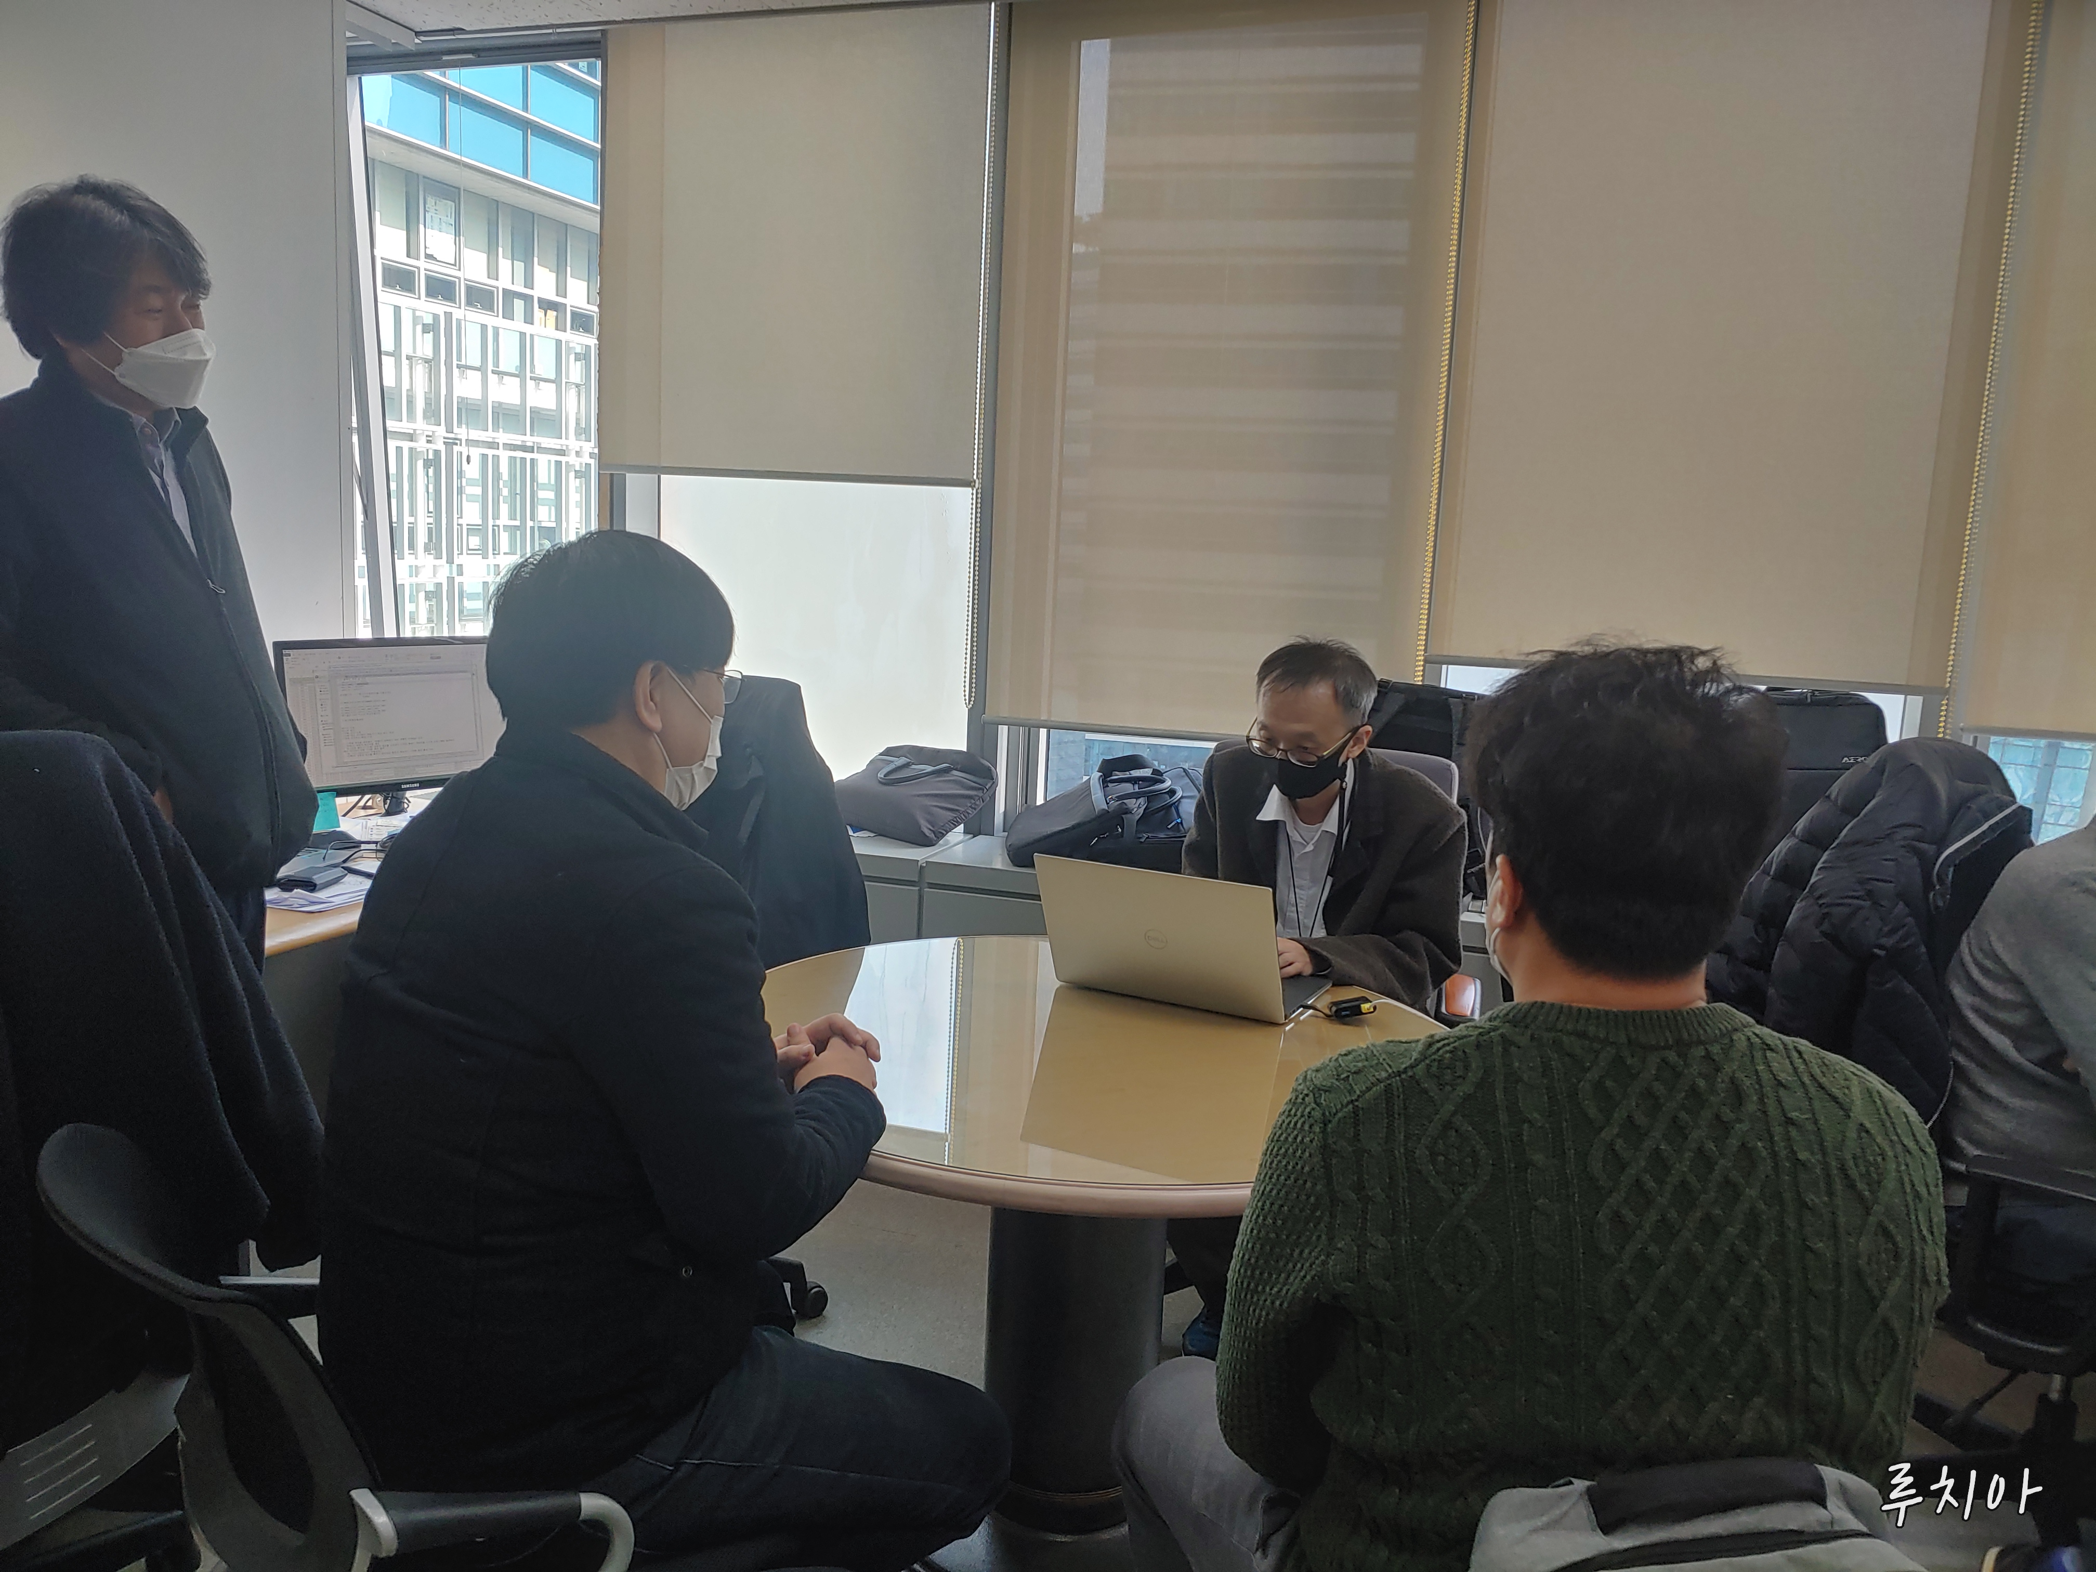
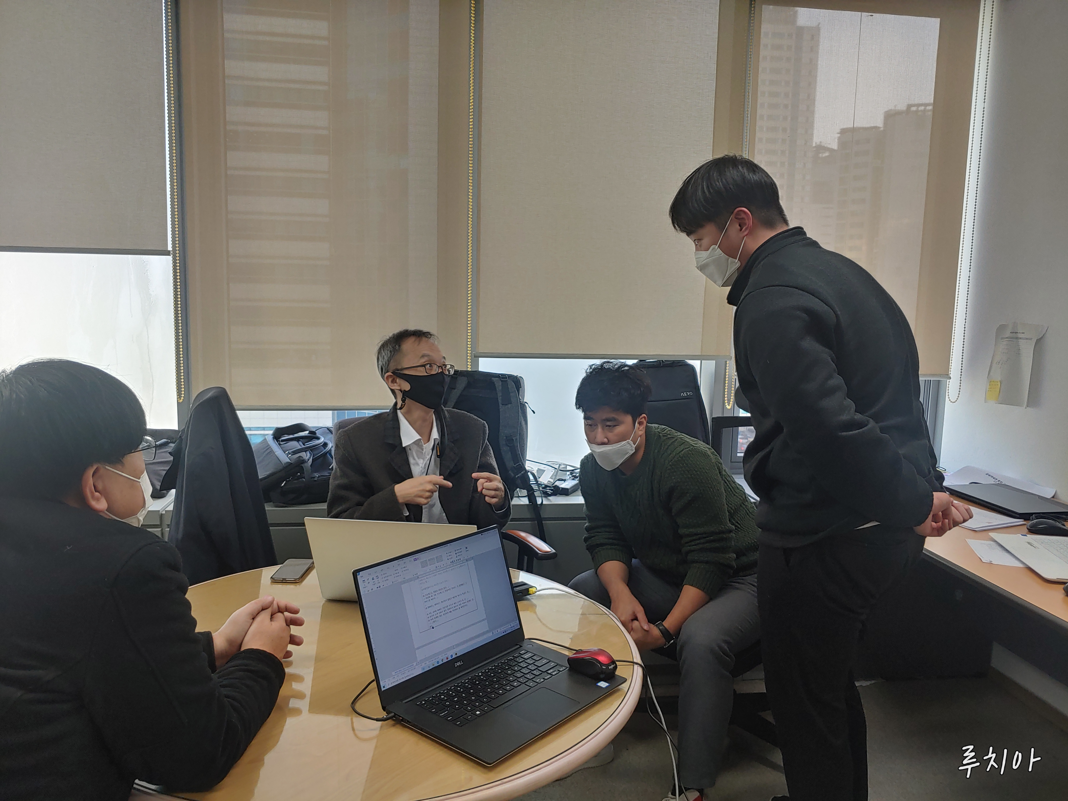
문화플랫폼 교육 및 컨설팅 결과
<교육 결과서>
<교육 현장 사진>

Slide 16
문화플랫폼 교육 및 컨설팅 결과
항목 | 세부항목 | 1차 | 2차 | 3차
DB 구성 | DB 사용자 구분 | 91.67 | 91.67 | 91.67
 | DB 서비스 지원 | 2
 | 사용목적에 대한 DB 구성 | 2
DB 관리 | 백업 대상 | 87.5 | 95.8 | 91.67
 | DB 최신화 | 2
 | DB 수행속도 최적화 | 2
 | 액티브 세션 관리 | 2
 | SQL 응답시간 관리 | 2
 | 동시접속자수 관리 | 2
DB 설계 | 마스터 자료의 분리 설계/관리 | 75 | 100 | 100
DB 활용 | 민감정보 처리 방안 | 100 | 100 | 95.83
 | Data 접근권한 설정 | 2
 | 사용자 계정 관리 | 2
 | 데이터 암호화 대상 식별 | 2
 | Database 관리 Tool에 대한 제어 | 2
 | 비정형 Data 관리 | 2
항목 | 1차(오류율) | 항목 | 2차(오류율) | 3차(오류율)
자료 통일성 | 50.89% | 코드(허용범위 분석) - 여부 | 검증자료 미존재 | 0.00%
코드형 자료 | 25.93% | 코드(허용범위 분석) - 유무 | 검증자료 미존재 | 검증자료 미존재
자료 형식 | 53.15% | 코드(허용범위 분석) - 성별 | 검증자료 미존재 | 0.00%
유일성 | 검증자료 미존재 | 자료형식 - 전화번호 | 2.075% | 검증자료 미존재
날짜자료 | 5.35% | 자료형식 - 우편번호 | 검증자료 미존재 | 검증자료 미존재
 |  | 자료형식 - 날짜(문자형) | 2.304% | 34.84%
 |  | 완전성 - Not Null 컬럼 | 0.000% | 0.00%
 |  | 날짜범위 유효성 | 1.28% | 0.00%

Slide 17
산림플랫폼 교육 및 컨설팅 결과
플랫폼명 | 산림 플랫폼
주관기관 | 한국임업진흥원
수행사 | 데이터스트림즈
현장컨설팅 유형 확인 | 1.사전점검 | 2. 1차 교육 및 컨설팅 | 3. 2차 교육 및 컨설팅
 | 201021 | 201029(표준,품질 담당자 2명) *코로나 대응 이슈로 비대면으로 실시 | 201210(표준,품질 담당자 2명)
교육 및 컨설팅 내용 | 품질진단 방법론 교육(지표 및 진단방법) 품질진단 산출물 작성 관련 교육 현재 높은 품질 관리 수준을 유지 중이므로 향후 zero defect 달성을 위한 컨설팅 자료형식 – 전화번호 항목에 대해 일부 오류 존재 - 관리 방법론 및 수정방안 교육 산림 데이터 특성상 GIS 데이터가 다수 존재함으로 메타데이터 관련 관리방안 교육 NDQ 점검 내용 중, 정상이라 판단된 자료라도 확실한 품질관리를 위하여 실제 자료 검토 필요성 교육 점검 중 컬럼 selection을 잘못하는 경우에는 오류로 처리할 수 밖에 없기 때문에 점검 결과를 일찍 전송해주면 피드백을 통해 점수 손실을 줄일 수 있음 (질문)산림에서 사용하는 mysql의 경우 translate 함수가 존재하지 않는데 해결방안은? - translate 함수를 대체할 수 있는 다른 함수를 적용하여 재배포

Slide 18
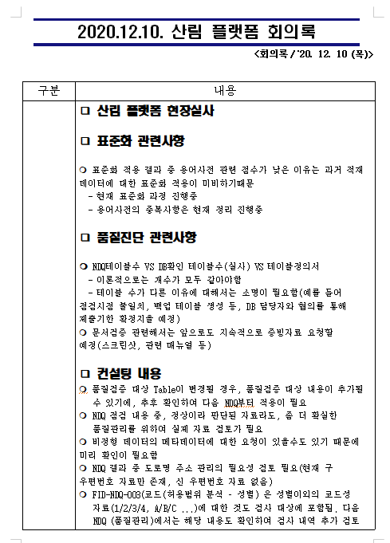
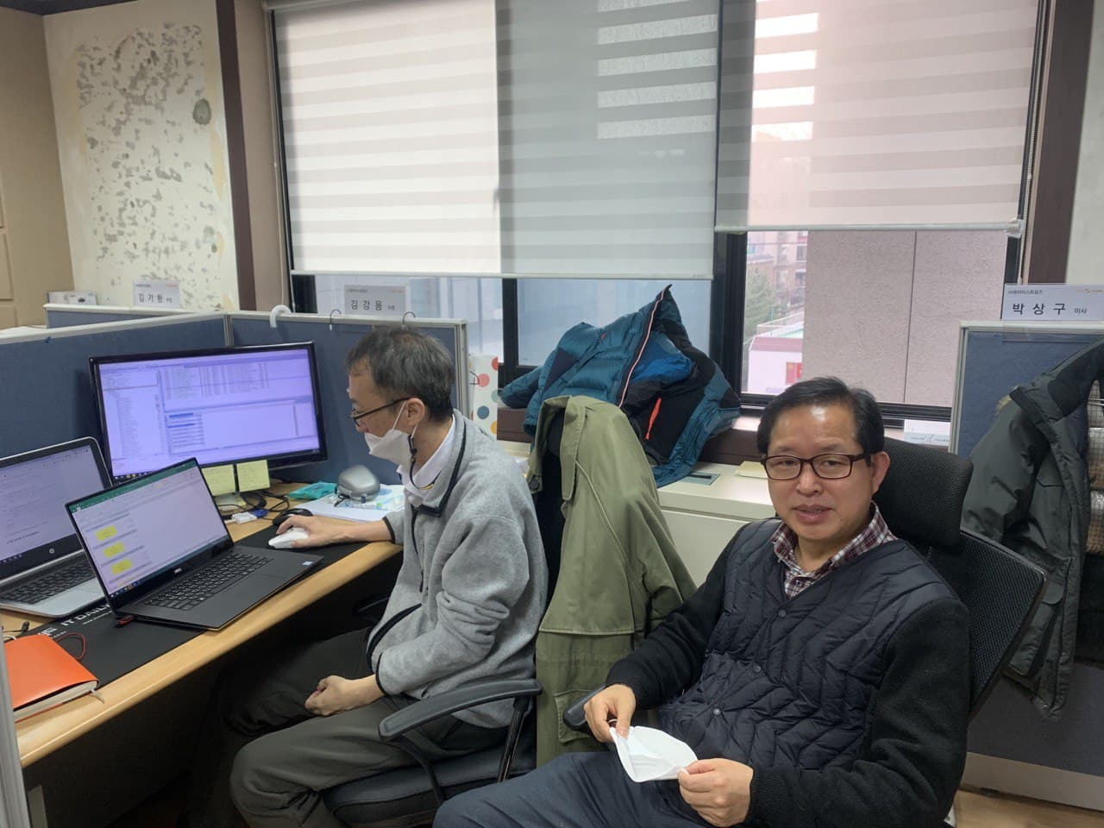
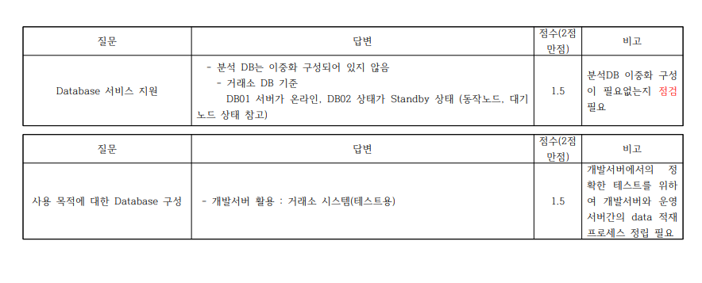
산림플랫폼 교육 및 컨설팅 결과
<교육 결과서>
<교육 현장 사진>

Slide 19
산림플랫폼 교육 및 컨설팅 결과
항목 | 세부항목 | 1차 | 2차 | 3차
DB 구성 | DB 사용자 구분 | 100 | 83.3 | 100
 | DB 서비스 지원 | 2
 | 사용목적에 대한 DB 구성 | 2
DB 관리 | 백업 대상 | 79.17 | 91.7 | 100
 | DB 최신화 | 2
 | DB 수행속도 최적화 | 2
 | 액티브 세션 관리 | 2
 | SQL 응답시간 관리 | 2
 | 동시접속자수 관리 | 2
DB 설계 | 마스터 자료의 분리 설계/관리 | 75 | 100 | 100
DB 활용 | 민감정보 처리 방안 | 75 | 100 | 100
 | Data 접근권한 설정 | 2
 | 사용자 계정 관리 | 2
 | 데이터 암호화 대상 식별 | 2
 | Database 관리 Tool에 대한 제어 | 2
 | 비정형 Data 관리 | 2
항목 | 1차(오류율) | 항목 | 2차(오류율) | 3차(오류율)
자료 통일성 | 29% | 코드(허용범위 분석) - 여부 | 0.000% | 0.00%
코드형 자료 | 3.49% | 코드(허용범위 분석) - 유무 | 0.000% | 0.00%
자료 형식 | 44.44% | 코드(허용범위 분석) - 성별 | 0.452% | 0.00%
유일성 | 0% | 자료형식 - 전화번호 | 9.726% | 16.63%
날짜자료 | 0% | 자료형식 - 우편번호 | 0.000% | 0.34%
 |  | 자료형식 - 날짜(문자형) | 0.000% | 0.00%
 |  | 완전성 - Not Null 컬럼 | 0.000% | 0.28%
 |  | 날짜범위 유효성 | 검증자료 미존재 | 검증자료 미존재

Slide 20
유통소비 플랫폼 교육 및 컨설팅 결과
플랫폼명 | 유통소비 플랫폼
주관기관 | MBN
수행사 | 씨이랩
현장컨설팅 유형 확인 | 1.사전점검 | 2. 1차 교육 및 컨설팅 | 3. 2차 교육 및 컨설팅
 | 201020 | 201104(표준,품질 담당자 2명) *코로나 대응 이슈로 비대면으로 실시 | 201208(품질 담당자 1명)
교육 및 컨설팅 내용 | 품질진단 방법론 교육(지표 및 진단방법) 품질진단 산출물 작성 관련 교육 진단 테이블 수 와 테이블 정의서의 테이블 수 일치 관련 컨설팅 일정 전달 오류를 방지하기 위해 아울네스트-주관기관-수행사 간 소통체계 확립 필요 - 2차 점검 당시, 점검 일정이 실제 업무 담당자에게 전달되지 않아 점검을 완료하지 못함 - 이후 실제 업무 담당자와 직접 연락 채널 유지를 통해 의사소통 체계 확립 문서검증 관련 산출물 미비 항목 컨설팅 점검 중 컬럼 selection을 잘못하는 경우에는 오류로 처리할 수 밖에 없기 때문에 점검 결과를 일찍 전송해주면 피드백을 통해 점수 손실을 줄일 수 있음 마스터 자료의 분리 설계/관리에 대한 증빙 자료 필요성 교육 - 현재 제출 자료로는 실제 운영중인 마스터 자료의 관리법에 대해서 증빙이 불가능

Slide 21
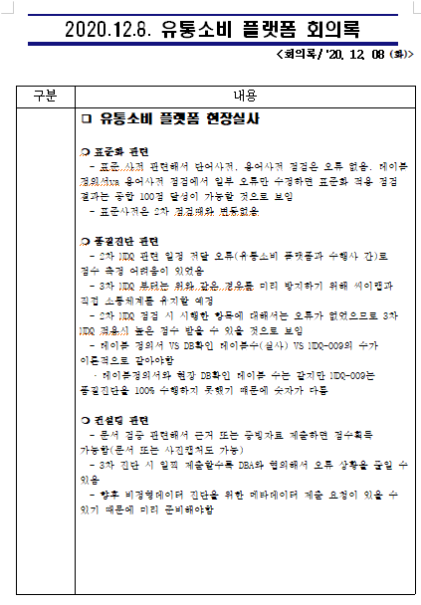
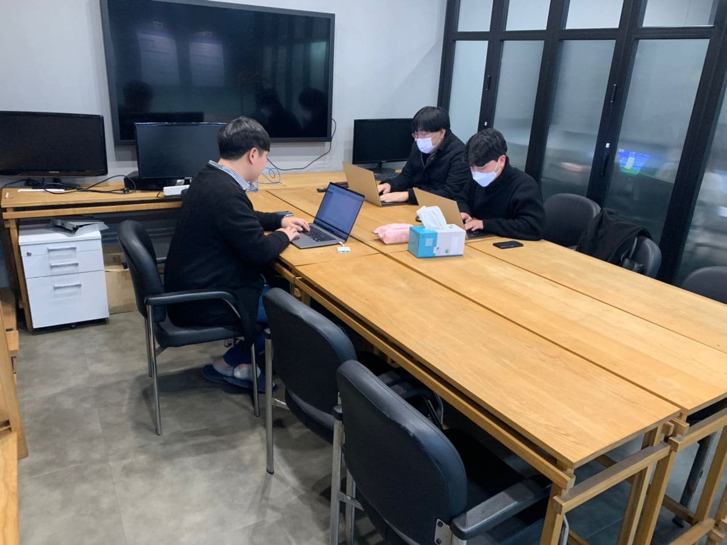
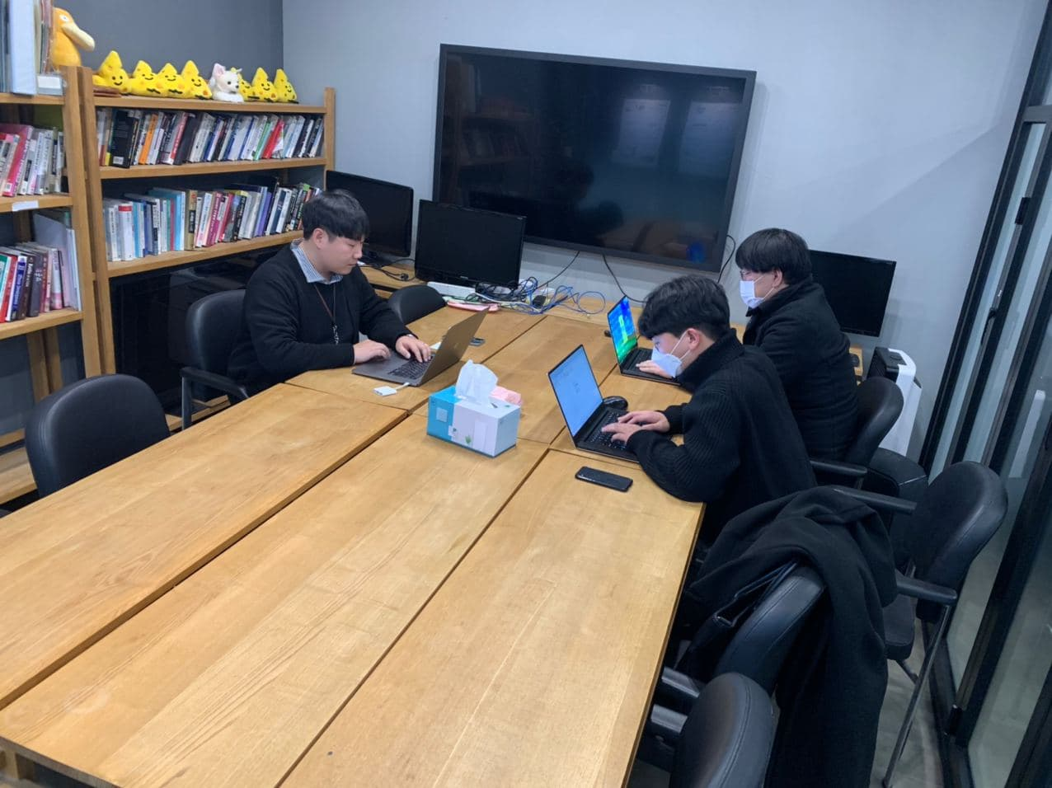
유통소비 플랫폼 교육 및 컨설팅 결과
<교육 결과서>
<교육 현장 사진>

Slide 22
유통소비 플랫폼 교육 및 컨설팅 결과
항목 | 세부항목 | 1차 | 2차 | 3차
DB 구성 | DB 사용자 구분 | 100 | 91.7 | 100
 | DB 서비스 지원 | 2
 | 사용목적에 대한 DB 구성 | 2
DB 관리 | 백업 대상 | 87.5 | 91.7 | 100
 | DB 최신화 | 2
 | DB 수행속도 최적화 | 2
 | 액티브 세션 관리 | 2
 | SQL 응답시간 관리 | 2
 | 동시접속자수 관리 | 2
DB 설계 | 마스터 자료의 분리 설계/관리 | 100 | 75 | 75
DB 활용 | 민감정보 처리 방안 | 100 | 95 | 100
 | Data 접근권한 설정 | 2
 | 사용자 계정 관리 | 2
 | 데이터 암호화 대상 식별 | 2
 | Database 관리 Tool에 대한 제어 | 2
 | 비정형 Data 관리 | 2
항목 | 1차(오류율) | 항목 | 2차(오류율) | 3차(오류율)
자료 통일성 | 자료미제출 | 코드(허용범위 분석) - 여부 | 검증자료 미제출 | 0.64%
코드형 자료 | 자료미제출 | 코드(허용범위 분석) - 유무 | 검증자료 미제출 | 검증자료 미존재
자료 형식 | 자료미제출 | 코드(허용범위 분석) - 성별 | 0.00% | 검증자료 미존재
유일성 | 0% | 자료형식 - 전화번호 | 검증자료 미제출 | 0.02%
날짜자료 | 0% | 자료형식 - 우편번호 | 검증자료 미제출 | 22.86%
 |  | 자료형식 - 날짜(문자형) | 검증자료 미제출 | 0.01%
 |  | 완전성 - Not Null 컬럼 | 0.00% | 0.00%
 |  | 날짜범위 유효성 | 검증자료 미제출 | 검증자료 미존재

Slide 23
중소기업 플랫폼 교육 및 컨설팅 결과
플랫폼명 | 중소기업 플랫폼
주관기관 | 더존비즈온
수행사 | 더존비즈온
현장컨설팅 유형 확인 | 1.사전점검 | 2. 1차 교육 및 컨설팅 | 3. 2차 교육 및 컨설팅
 | 20201020 | 201103(표준,품질 담당자 2명) *코로나 대응 이슈로 비대면으로 실시 | 201201(표준, 품질 담당자 2명) *코로나 대응 이슈로 비대면으로 실시
교육 및 컨설팅 내용 | 품질진단 방법론 교육(지표 및 진단방법) 품질진단 산출물 작성 관련 교육 전수 검사의 중요성 교육 - 2020년에 새로 적재한 데이터 외에도 2019년 데이터, 구매 데이터도 점검 대상임 - 따라서 2019년 데이터, 구매 데이터 또한 NIA의 품질관리 기준에 맞게 관리해야함 진단 테이블 수 와 테이블 정의서의 테이블 수 일치 관련 컨설팅 DBA와 대표 담당자 소통체계 확립 필요 - 2차 점검 당시, 업무 담당자에게 일정 전달이 되지않아 점검 미완료 - 이후, 업무 담당자와 직접 연락 체계를 유지하여 의사소통 체계 확립 향후 비정형 데이터의 메타데이터 관련 검증 관련 교육 점검 시 스크립트 실행 시간이 오래 걸리는 경우, 점검 항목별로 결과를 전송해도 피드백 가능

Slide 24
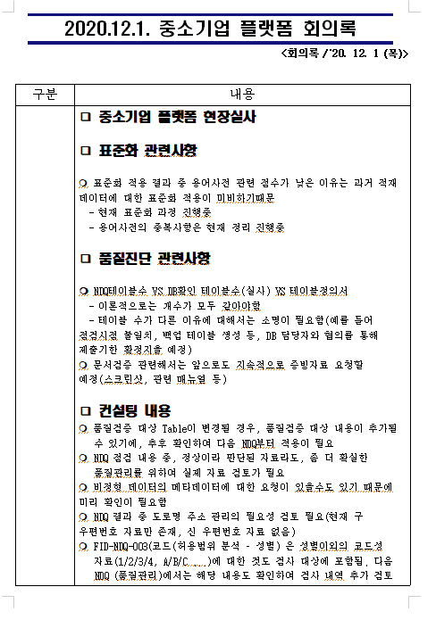
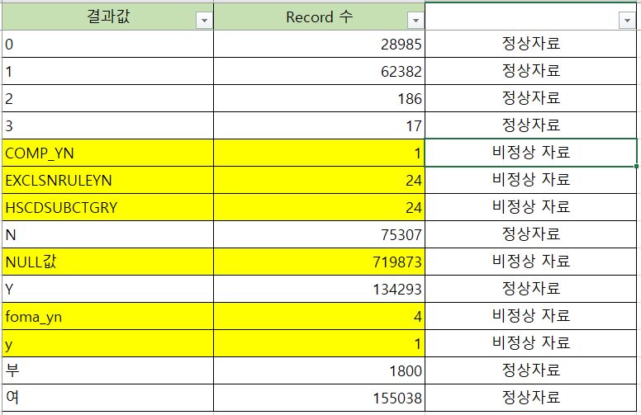
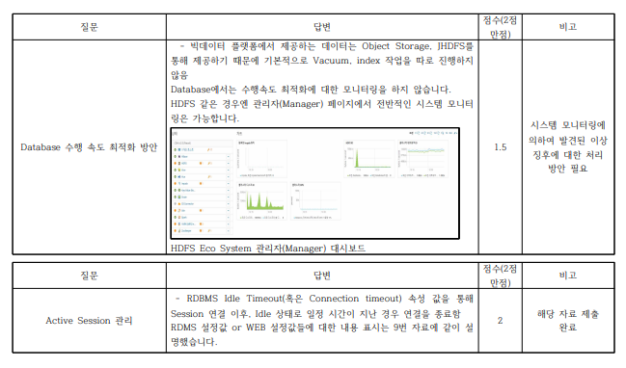
중소기업 플랫폼 교육 및 컨설팅 결과
<교육 결과서>
<교육 자료>

Slide 25
중소기업 플랫폼 교육 및 컨설팅 결과
항목 | 세부항목 | 1차 | 2차 | 3차
DB 구성 | DB 사용자 구분 | 100 | 100 | 100
 | DB 서비스 지원 | 2
 | 사용목적에 대한 DB 구성 | 2
DB 관리 | 백업 대상 | 100 | 95.8 | 100
 | DB 최신화 | 2
 | DB 수행속도 최적화 | 2
 | 액티브 세션 관리 | 2
 | SQL 응답시간 관리 | 2
 | 동시접속자수 관리 | 2
DB 설계 | 마스터 자료의 분리 설계/관리 | 100 | 75 | 100
DB 활용 | 민감정보 처리 방안 | 100 | 100 | 100
 | Data 접근권한 설정 | 2
 | 사용자 계정 관리 | 2
 | 데이터 암호화 대상 식별 | 2
 | Database 관리 Tool에 대한 제어 | 2
 | 비정형 Data 관리 | 2
항목 | 1차(오류율) | 항목 | 2차(오류율) | 3차(오류율)
자료 통일성 | 50% | 코드(허용범위 분석) - 여부 | 61.118% | 0.04%
코드형 자료 | 24.1% | 코드(허용범위 분석) - 유무 | 7.878% | 0.04%
자료 형식 | 50% | 코드(허용범위 분석) - 성별 | 98.625% | 0.00%
유일성 | 32.5% | 자료형식 - 전화번호 | 검증자료 미존재 | 0.06%
날짜자료 | 0% | 자료형식 - 우편번호 | 96.763% | 검증자료 미존재
 |  | 자료형식 - 날짜(문자형) | 0.001% | 0.00%
 |  | 완전성 - Not Null 컬럼 | 32.975% | 0.04%
 |  | 날짜범위 유효성 | 4.580% | 0.14%

Slide 26
지역경제 플랫폼 교육 및 컨설팅 결과
플랫폼명 | 지역경제 플랫폼
주관기관 | 경기도청
수행사 | 아임클라우드
현장컨설팅 유형 확인 | 1.사전점검 | 2. 1차 교육 및 컨설팅 | 3. 2차 교육 및 컨설팅
 | 201021 | 201102(표준,품질 담당자 2명) *코로나 대응 이슈로 비대면으로 실시 | 201211(표준,품질 담당자 2명)
교육 및 컨설팅 내용 | 품질진단 방법론 교육(지표 및 진단방법) 품질진단 산출물 작성 관련 교육 진단 테이블 수 와 테이블 정의서의 테이블 수 일치 관련 컨설팅 점검 결과 피드백 파일은 실무자 관점에서 오류수정 참고용으로 제공 품질 점검 시 값의 패턴을 점검하기 때문에 이해할 수 없는 패턴, 값은 오류로 처리 점검 자료 제출 시 배포 양식에 맞지 않게 자료를 제출하면 오류가 생길 수 있음 - 1,2,3차 점검에서 배포양식에 맞게 전송을 지속적으로 요청했으나 양식과 다르게 전송 - 수정사항이 생길 때마다 자료를 전송하는데 양식에 맞지 않게 전송하면 작업 소요 시간이 대폭 증가 전수 검사의 중요성 교육 - 2020년에 새로 적재한 데이터 외에도 2019년 데이터, 구매 데이터도 점검 대상임 - 따라서 2019년 데이터, 구매 데이터 또한 NIA의 품질관리 기준에 맞게 관리해야함 (질문) 테이블 정의서 제출 이후 신규 데이터를 적재하는 경우 해결방안 - 일정 시점을 기준으로 검증을 수행 - 진단 테이블 수와 테이블 정의서의 테이블 수가 다른 경우에 소명방안에 대한 양식 제공

Slide 27
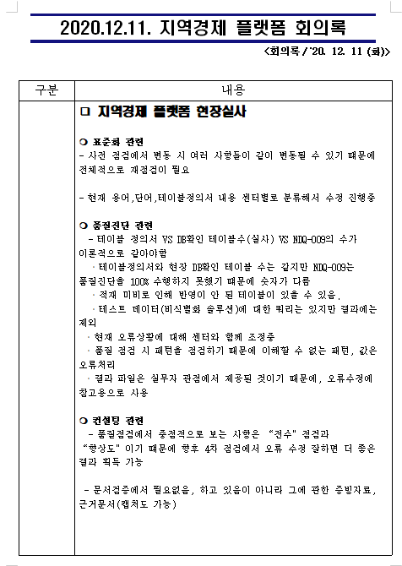
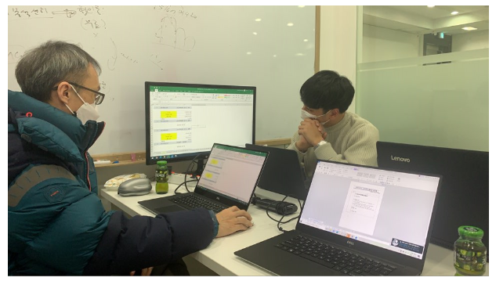
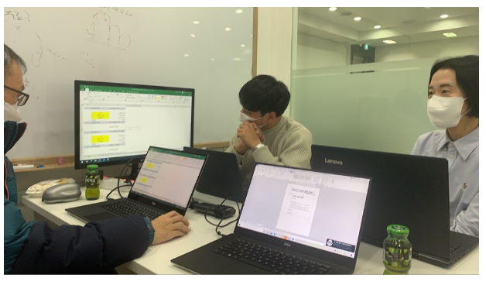
지역경제 플랫폼 교육 및 컨설팅 결과
<교육 결과서>
<교육 현장 사진>

Slide 28
지역경제 플랫폼 교육 및 컨설팅 결과
항목 | 세부항목 | 1차 | 2차 | 3차
DB 구성 | DB 사용자 구분 | 91.67 | 83.3 | 83.3
 | DB 서비스 지원 | 2
 | 사용목적에 대한 DB 구성 | 2
DB 관리 | 백업 대상 | 91.67 | 87.5 | 100
 | DB 최신화 | 2
 | DB 수행속도 최적화 | 2
 | 액티브 세션 관리 | 2
 | SQL 응답시간 관리 | 2
 | 동시접속자수 관리 | 2
DB 설계 | 마스터 자료의 분리 설계/관리 | 100 | 100 | 100
DB 활용 | 민감정보 처리 방안 | 100 | 100 | 100
 | Data 접근권한 설정 | 2
 | 사용자 계정 관리 | 2
 | 데이터 암호화 대상 식별 | 2
 | Database 관리 Tool에 대한 제어 | 2
 | 비정형 Data 관리 | 2
항목 | 1차(오류율) | 항목 | 2차(오류율) | 3차(오류율)
자료 통일성 | 70.06% | 코드(허용범위 분석) - 여부 | 11.419% | 0.00%
코드형 자료 | 12.5% | 코드(허용범위 분석) - 유무 | 검증자료 미존재 | 검증자료 미존재
자료 형식 | 52.89% | 코드(허용범위 분석) - 성별 | 0.003% | 0.00%
유일성 | 검증자료 미존재 | 자료형식 - 전화번호 | 검증자료 미존재 | 검증자료 미존재
날짜자료 | 63.03% | 자료형식 - 우편번호 | 0.000% | 0.29%
 |  | 자료형식 - 날짜(문자형) | 2.304% | 0.03%
 |  | 완전성 - Not Null 컬럼 | 0.000% | 0.00%
 |  | 날짜범위 유효성 | 0.000% | 0.00%

Slide 29
통신 플랫폼 교육 및 컨설팅 결과
플랫폼명 | 통신 플랫폼
주관기관 | KT
수행사 | KT
현장컨설팅 유형 확인 | 1.사전점검 | 2. 1차 교육 및 컨설팅 | 3. 2차 교육 및 컨설팅
 | 201020 | 201105(표준,품질 담당자 3명) *코로나 대응 이슈로 비대면으로 실시 | 201211(표준,품질 담당자 2명)
교육 및 컨설팅 내용 | 품질진단 방법론 교육(지표 및 진단방법) 품질진단 산출물 작성 관련 교육 진단 테이블 수 와 테이블 정의서의 테이블 수 일치 관련 컨설팅 하둡 사용 중이므로 백업이 불필요할 수 있지만, 데이터 유실에 대한 방안 교육 및 컨설팅 데이터베이스 수행 속도 최적화 방안의 개선 사례 2건에 대해 증빙자료 필요성 교육 동시 접속자 수 관리 항목에 대해 의도와 다른 자료 제출 - 질문 의도 및 필요 답변/매뉴얼 교육 Active Session 관리 항목에 대해 관리자의 모니터링을 통한 유휴 세션 관리의 문제점 교육 - NDAP 대시보드 모니터링 관련 매뉴얼 필요 “다년간의 경험 노하우”와 같은 추상적인 내용은 검증 과정에서 반영이 어려움 - 해당되는 노하우가 있다면 그에 대한 구체적 설명 필요 - 해당 사항에 대해 증빙이 가능한 근거 자료 제시 필요

Slide 30
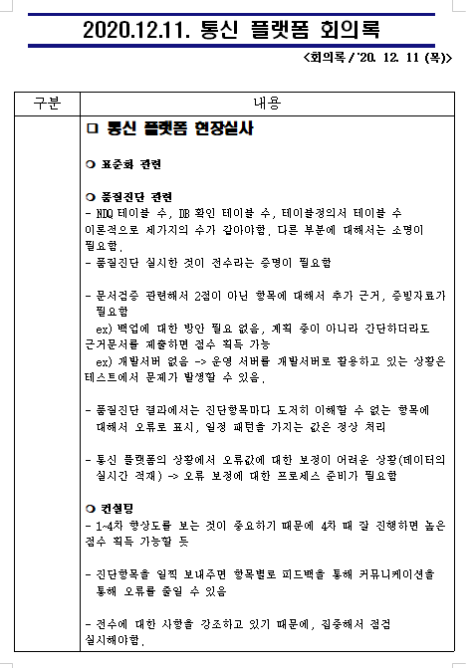
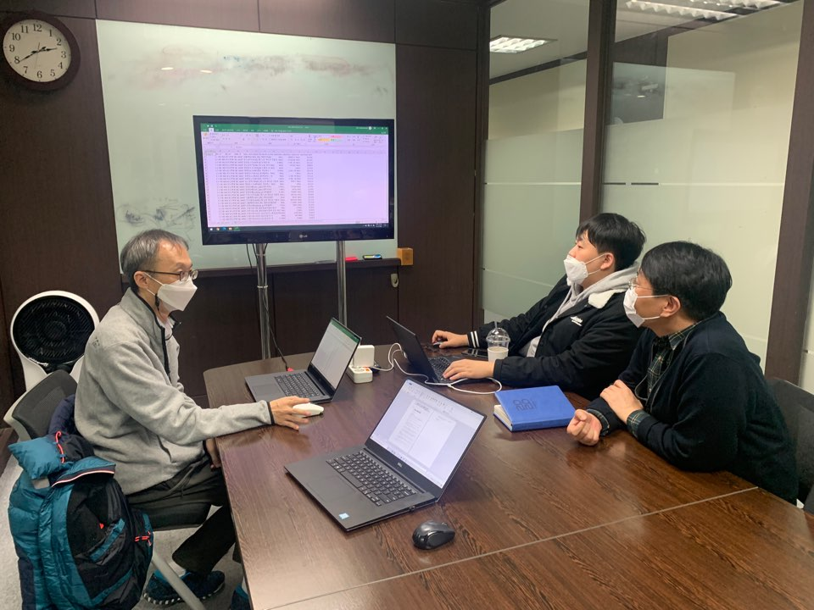
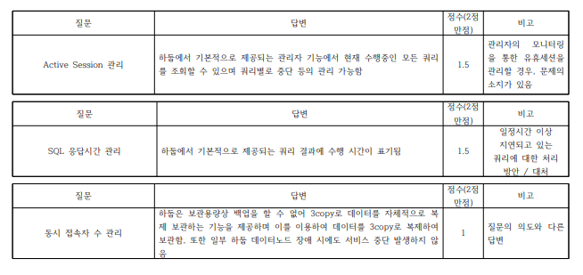
통신 플랫폼 교육 및 컨설팅 결과
<교육 결과서>
<교육 현장 사진>

Slide 31
통신 플랫폼 교육 및 컨설팅 결과
항목 | 세부항목 | 1차 | 2차 | 3차
DB 구성 | DB 사용자 구분 | 66.67 | 83.3 | 83.3
 | DB 서비스 지원 | 2
 | 사용목적에 대한 DB 구성 | 2
DB 관리 | 백업 대상 | 50 | 75 | 75
 | DB 최신화 | 2
 | DB 수행속도 최적화 | 2
 | 액티브 세션 관리 | 2
 | SQL 응답시간 관리 | 2
 | 동시접속자수 관리 | 2
DB 설계 | 마스터 자료의 분리 설계/관리 | 50 | 75 | 100
DB 활용 | 민감정보 처리 방안 | 80 | 95 | 95.83
 | Data 접근권한 설정 | 2
 | 사용자 계정 관리 | 2
 | 데이터 암호화 대상 식별 | 2
 | Database 관리 Tool에 대한 제어 | 2
 | 비정형 Data 관리 | 2
항목 | 1차(오류율) | 항목 | 2차(오류율) | 3차(오류율)
자료 통일성 | 자료미제출 | 코드(허용범위 분석) - 여부 | 3.890% | 2.45%
코드형 자료 | 자료미제출 | 코드(허용범위 분석) - 유무 | 50.000% | 0.00%
자료 형식 | 자료미제출 | 코드(허용범위 분석) - 성별 | 1.139% | 1.46%
유일성 | 0% | 자료형식 - 전화번호 | 0.005% | 0.00%
날짜자료 | 14.29% | 자료형식 - 우편번호 | 7.880% | 7.88%
 |  | 자료형식 - 날짜(문자형) | 23.411% | 0.02%
 |  | 완전성 - Not Null 컬럼 | 0.000% | 0.00%
 |  | 날짜범위 유효성 | 4.000% | 10.42%

Slide 32
헬스케어 플랫폼 교육 및 컨설팅 결과
플랫폼명 | 헬스케어 플랫폼
주관기관 | 국립암센터
수행사 | 데이터스트림즈
현장컨설팅 유형 확인 | 1.사전점검 | 2. 1차 교육 및 컨설팅 | 3. 2차 교육 및 컨설팅
 | 201020 | 201030(표준,품질 담당자 2명) *코로나 대응 이슈로 비대면으로 실시 | 201210(표준,품질 담당자 3명)
교육 및 컨설팅 내용 | 품질진단 방법론 교육(지표 및 진단방법) 품질진단 산출물 작성 관련 교육 진단 테이블 수 와 테이블 정의서의 테이블 수 일치 관련 컨설팅 의료데이터 특성상 DB 접속이 불가능해 점검 결과를 활용해 오류 사항 컨설팅 의료데이터 특성상 플랫폼과 센터들이 모두 같은 테이블정보를 사용하는 것에 대한 증명 필요 현재 비정형 데이터 미존재로 인해 비정형 데이터를 관리하지 않지만, 향후 생길 비정형 데이터에 대해서 관리 방안 수립 필요성 교육 조회 속도가 일정 시간 이상 소요되는 사항에 대한 대책(튜닝) 및 규정 필요성 교육 Active Session은 불필요한 사용자 또는 비정상적인 사용자의 접근을 모니터링하고 해결해야함 날짜범위 유효성 항목에서 오류 다수 존재 - 날짜범위 유효성 항목은 시작일과 종료일이 존재하는 모든 테이블에 대해서 점검 대상 - 논리적으로 시작일은 종료일보다 빨라야함

Slide 33
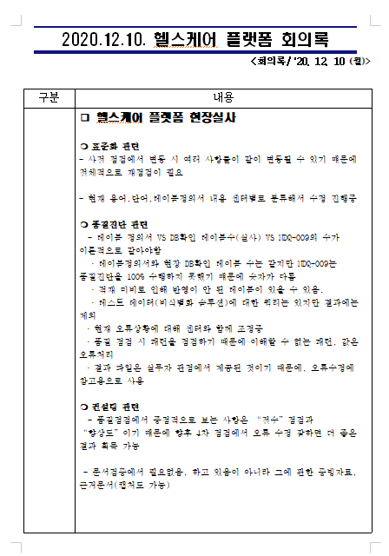
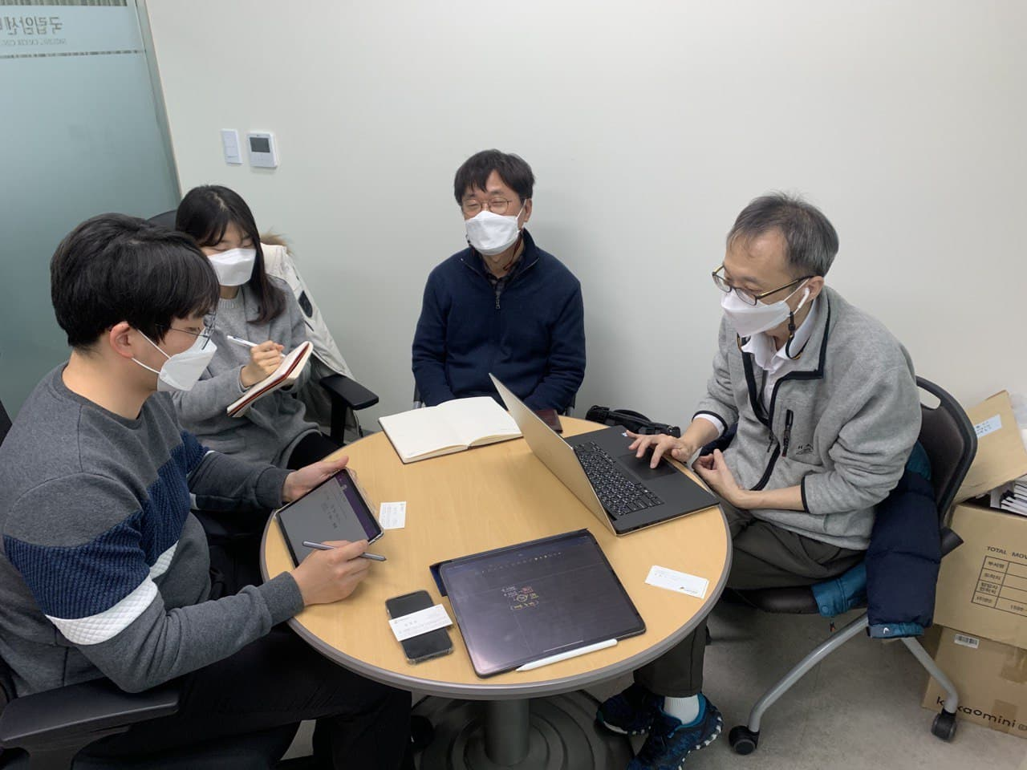
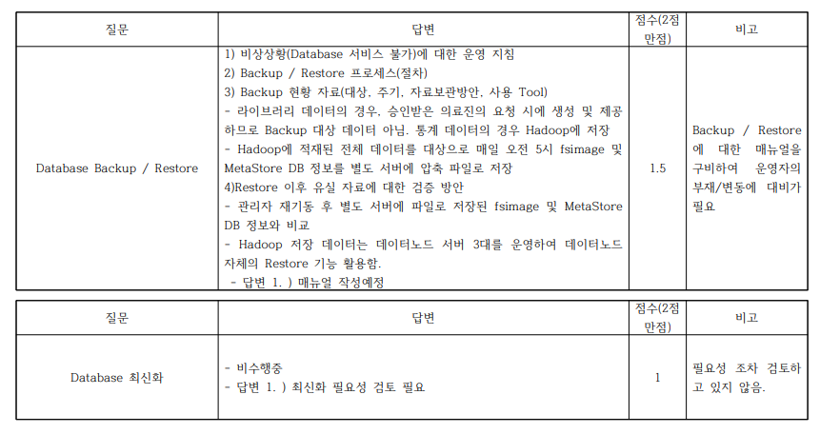
헬스케어 플랫폼 교육 및 컨설팅 결과
<교육 결과서>
<교육 현장 사진>

Slide 34
헬스케어 플랫폼 교육 및 컨설팅 결과
항목 | 세부항목 | 1차 | 2차 | 3차
DB 구성 | DB 사용자 구분 | 50 | 91.7 | 100
 | DB 서비스 지원 | 2
 | 사용목적에 대한 DB 구성 | 2
DB 관리 | 백업 대상 | 50 | 54.2 | 62.5
 | DB 최신화 | 2
 | DB 수행속도 최적화 | 2
 | 액티브 세션 관리 | 2
 | SQL 응답시간 관리 | 2
 | 동시접속자수 관리 | 2
DB 설계 | 마스터 자료의 분리 설계/관리 | 50 | 100 | 100
DB 활용 | 민감정보 처리 방안 | 50 | 90 | 87.5
 | Data 접근권한 설정 | 2
 | 사용자 계정 관리 | 2
 | 데이터 암호화 대상 식별 | 2
 | Database 관리 Tool에 대한 제어 | 2
 | 비정형 Data 관리 | 2
항목 | 1차(오류율) | 항목 | 2차(오류율) | 3차(오류율)
자료 통일성 | 자료미제출 | 코드(허용범위 분석) - 여부 | 14.276% | 0.00%
코드형 자료 | 13.78% | 코드(허용범위 분석) - 유무 | 검증자료 미존재 | 검증자료 미존재
자료 형식 | 자료미제출 | 코드(허용범위 분석) - 성별 | 0.000% | 0.00%
유일성 | 자료미제출 | 자료형식 - 전화번호 | 검증자료 미존재 | 검증자료 미존재
날짜자료 | 12.98% | 자료형식 - 우편번호 | 검증자료 미존재 | 검증자료 미존재
 |  | 자료형식 - 날짜(문자형) | 0.000% | 0.00%
 |  | 완전성 - Not Null 컬럼 | 5.630% | 0.01%
 |  | 날짜범위 유효성 | 검증자료 미존재 | 9.40%

Slide 35
환경 플랫폼 교육 및 컨설팅 결과
플랫폼명 | 환경 플랫폼
주관기관 | 한국수자원공사
수행사 | 링크스톤
현장컨설팅 유형 확인 | 1.사전점검 | 2. 1차 교육 및 컨설팅 | 3. 2차 교육 및 컨설팅
 | 201021 | 201105(표준,품질 담당자 2명) *코로나 대응 이슈로 비대면으로 실시 | 201127(표준,품질 담당자 3명)
교육 및 컨설팅 내용 | 품질진단 방법론 교육(지표 및 진단방법) 품질진단 산출물 작성 관련 교육 진단 테이블 수 와 테이블 정의서의 테이블 수 일치 관련 컨설팅 데이터 추가 적재 과정에서 기존에 점검대상 미존재 항목에 대해서 점검항목이 나올 수 있기 때문에 점검 후에도 데이터 확인 필요 품질검증 대상 테이블이 변경될 경우, 품질검증 대상 내용이 추가될 가능성이 있기 때문에 추후 확인하여 NDQ 적용 필요 코드(허용범위 분석 – 성별) 항목은 성별 이외의 코드성 자료에 대한 검증이기 때문에 검증 방법 교육 NDQ 검증 과정에서 수행 속도가 느릴 경우 속도 향상 방안 교육 데이터베이스 수행 속도 최적화를 위해 테이블 Index 생성하는 것에 대한 증빙 자료 제출 필요 데이터베이스 접근제어 솔루션에 의한 관리 방안 필요성 교육 2020년 새로 데이터베이스를 구축하는 과정에서 품질관리가 미흡

Slide 36
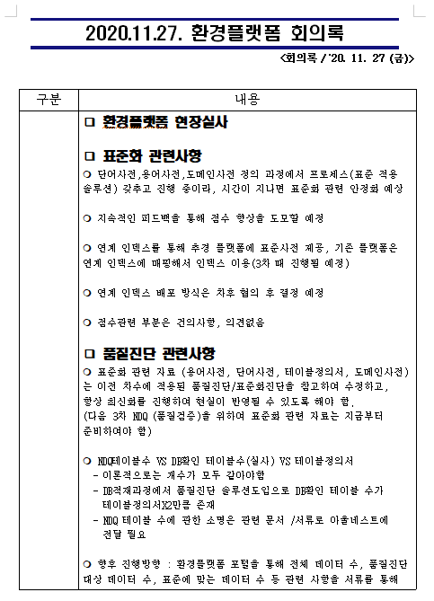
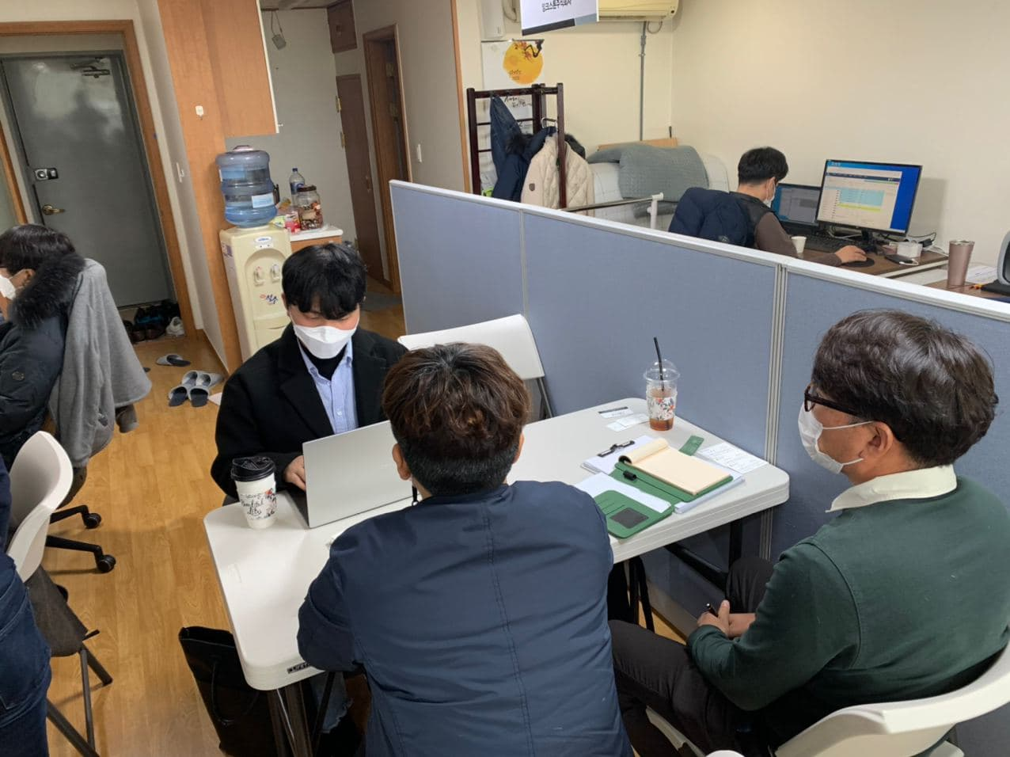
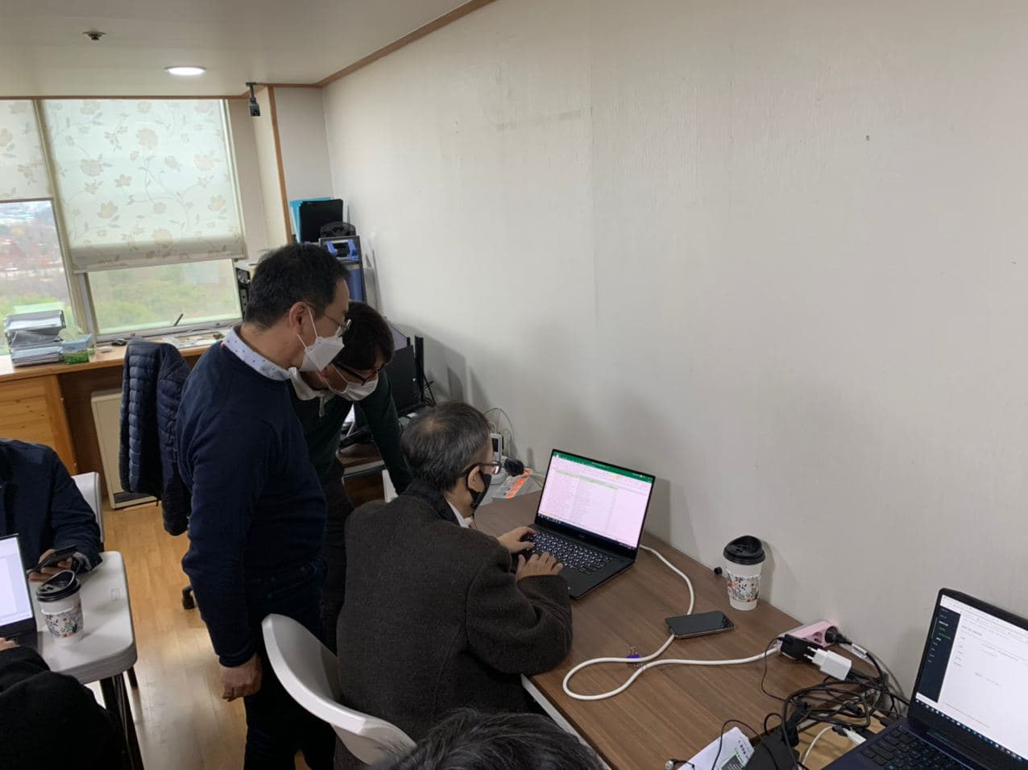
환경 플랫폼 교육 및 컨설팅 결과
<교육 결과서>
<교육 현장 사진>

Slide 37
환경 플랫폼 교육 및 컨설팅 결과
항목 | 세부항목 | 1차 | 2차 | 3차
DB 구성 | DB 사용자 구분 | 점검 미참여 | 100 | 100
 | DB 서비스 지원 | 2
 | 사용목적에 대한 DB 구성 | 2
DB 관리 | 백업 대상 | 점검 미참여 | 95.8 | 95.83
 | DB 최신화 | 2
 | DB 수행속도 최적화 | 2
 | 액티브 세션 관리 | 2
 | SQL 응답시간 관리 | 2
 | 동시접속자수 관리 | 2
DB 설계 | 마스터 자료의 분리 설계/관리 | 점검 미참여 | 100 | 100
DB 활용 | 민감정보 처리 방안 | 점검 미참여 | 90 | 91.67
 | Data 접근권한 설정 | 2
 | 사용자 계정 관리 | 2
 | 데이터 암호화 대상 식별 | 2
 | Database 관리 Tool에 대한 제어 | 2
 | 비정형 Data 관리 | 2
항목 | 1차(오류율) | 항목 | 2차(오류율) | 3차(오류율)
자료 통일성 | 점검 미참여 | 코드(허용범위 분석) - 여부 | 0.000% | 0.00%
코드형 자료 | 점검 미참여 | 코드(허용범위 분석) - 유무 | 검증자료 미존재 | 검증자료 미존재
자료 형식 | 점검 미참여 | 코드(허용범위 분석) - 성별 | 검증자료 미존재 | 0.00%
유일성 | 점검 미참여 | 자료형식 - 전화번호 | 검증자료 미존재 | 검증자료 미존재
날짜자료 | 점검 미참여 | 자료형식 - 우편번호 | 검증자료 미존재 | 검증자료 미존재
 |  | 자료형식 - 날짜(문자형) | 0.005% | 0.01%
 |  | 완전성 - Not Null 컬럼 | 1.799% | 1.80%
 |  | 날짜범위 유효성 | 검증자료 미존재 | 검증자료 미존재

Slide 38
종합 결과
플랫폼 | 교육 및 컨설팅인원 (단위: 명)
 | 1차 | 2차
교통 | 2 | 3
금융 | 2 | 2
문화 | 2 | 2
산림 | 2 | 2
유통소비 | 2 | 1
중소기업 | 2 | 2
지역경제 | 2 | 2
통신 | 3 | 2
헬스케어 | 2 | 3
환경 | 2 | 3
합계 | 21 | 22
종합 문제 현황 | 이전 차수에서 점검했던 테이블에서도 컬럼추가 등의 이유로 점검 대상이 신규로 적재될 가능성을 배재하는 경우 존재 2019년 데이터, 구매데이터에 대해 점검 여부를 질의하는 경우 다수 존재
개선사항 | 이전 차수에서 점검했던 테이블에 대해서도 컬럼 재확인을 통해 점검 대상 여부 재확인에 대해 교육 실시 2019년 데이터, 구매데이터 또한 플랫폼에 적재되어 있는 데이터이기 때문에 품질진단 대상임을 교육

